Slide 1
数据库原理课程期中测试

Slide 2
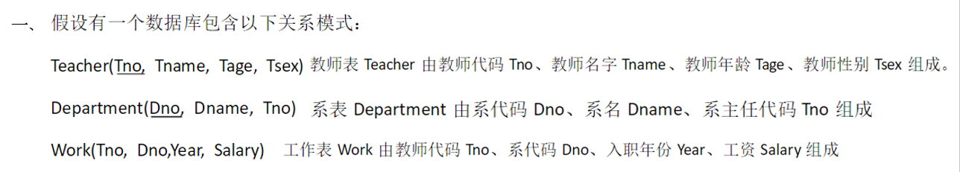
分别用关系代数和SQL语句表示下面每个查询
∏_{age} (Teacher ⋈ σ_{Salary>5000} (Work))
暴力连接
SELECT Tage FROM Teacher, Work WHERE Teacher.Tno=Work.Tno AND Salary>5000
∏_{Tno} (Work) - ∏_{Tno} (Work ⋈ ∏_{Dno} (σ_{Dname=‘计算机系’} (Department))
SELECT Work.Tno FROM Department, Work WHERE Department.Dno=Work.Dno AND Dname！=‘计算机系’

Slide 3
分别用关系代数和SQL语句表示下面每个查询
这题的特点是Dept和Work有
两个属性是重名的Dno和Tno，
所以一定要使用投影操作。
∏_{Tname} (Teacher ⋈ ∏_{Tno} (Work ⋈ ∏_{Dno} (σ_{Tno=‘T1’}(Department)))
SELECT Tname FROM Teacher, Work, Deparrment WHERE Department.Tno=‘T1’ AND Department.Dno= Work.Dno
AND Teacher.Tno=Work.Tno
（4） 假设对关系r，ρ_{x}(r)表示得到别名为x的一个相同的关系，系里的每个教师都有工资，列出比D1系的所有教师工资都高的教师代码
∏_{Tno} (Work) - ∏_{Work.Tno} ( Sigma (Work X ρ_{Work2}(Work)))
SELECT Tno FROM Work WHERE Salary > ALL (SELECT Salary FROM Work where Dno=‘D1’)

Slide 4
二、对于关系模式R（会议，主持人，时间，会议室，会员，职务），假设一个会议有唯一的一个主持人，在一个时间地点只能召开一个会议，在给定时间一个主持人只能在一个会议室，在给定时间一个会员只能在一个会议室，一个会员在一个会议中只能有一个职务。按照语义可以得到R的函数依赖F={会议->主持人，（时间，会议室）->会议，( 时间，主持人）->会议室，（时间，会员）->会议室，(会议，会员）->职务 }。
（1）写出R的所有码；
U=（会议，主持人，时间，会议室，会员，职务）
码为（时间，会员），因为（时间，会员）_{F}⁺= U
（2）说明给出的函数依赖集F是否最小函数依赖集
是最小函数依赖集。
首先所有函数依赖右边都已经是单个属性了。
其次没有一个函数依赖在删除之后可以被剩下的函数依赖集逻辑蕴含。
最后，对于左部是属性组的函数依赖，考虑他们的子集，都无法由函数依赖集导出。
所以F是最小函数依赖集。

Slide 5
二、对于关系模式R（会议，主持人，时间，会议室，会员，职务），假设一个会议有唯一的一个主持人，在一个时间地点只能召开一个会议，在给定时间一个主持人只能在一个会议室，在给定时间一个会员只能在一个会议室，一个会员在一个会议中只能有一个职务。按照语义可以得到R的函数依赖F={会议->主持人，（时间，会议室）->会议，( 时间，主持人）->会议室，（时间，会员）->会议室，(会议，会员）->职务 }。
（3）将R分解成具有无损连接和保持函数依赖的3NF，判断分解后的关系是否符合BCNF。
分解属于BCNF，等价于分解中的每一个关系都是属于BCNF。
U1（会议，主持人），U2（时间，会议室，会议），U3( 时间，主持人，会议室），
U4（时间，会员，会议室），U5(会议，会员，职务 ）
此分解是3NF，也是BCNF。

Slide 6
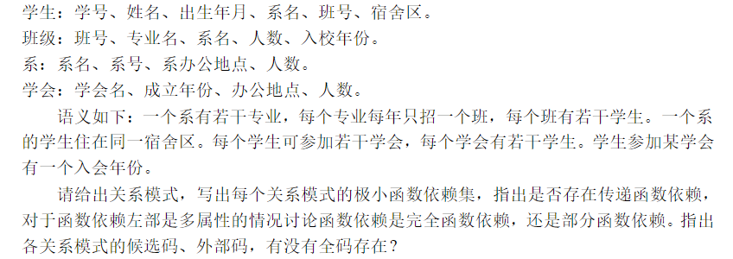
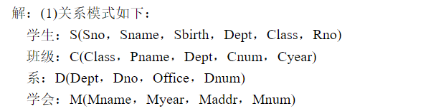
三
、
学生-学会：SM（Sno，Mname，Date）

Slide 7




三
、
所以存在传递函数依赖
所以存在传递函数依赖
所以存在传递函数依赖

Slide 8

三
、
（ ）
所以存在传递函数依赖

Slide 9
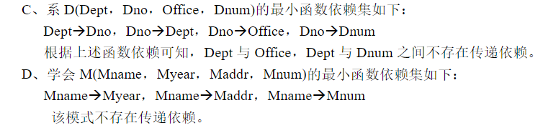
三
、
因为存在Dno←→Dept;

Slide 10
三
、
（Sno，Mname）-> Date

Slide 11





三
、
E、

